Slide 1
Волкова Людмила Викторовна
МБДОУ «Детский сад №16»,
воспитатель

Slide 2
Проблема:
Значимость и полезность молока для детского организма
Предмет изучения:
молоко и молочная продукция

Slide 3
Участники проекта: дети старшей группы комбинированной направленности, воспитатель, родители
Тип проекта: познавательно-исследовательский
Вид проекта: краткосрочный 1 неделя
Руководитель проекта:
воспитатель Волкова Людмила Викторовна

Slide 4
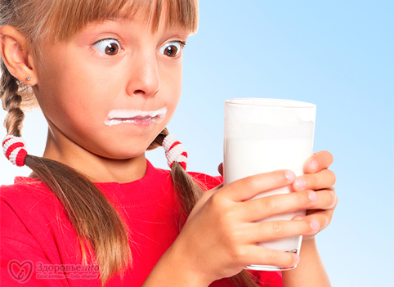
Гипотеза:
Если мы узнаем больше о ценности молока и молочных продуктов через собственную исследовательскую деятельность, то поймем, что молоко – ценный продукт питания для нашего организма. Чем полезно молоко?

Slide 5
Цель: формирование представления у детей пользы молока для организма человека.
Задачи:
Образовательные:
использовать различные источники информации, узнать побольше о молоке, его ценных свойствах;
обогатить знания о молоке как о ценном и полезном
продукте для роста детского организма.
Развивающие:
развивать познавательный интерес к
исследовательской деятельности;
Воспитательные:
воспитывать умение работать в коллективе, желание
делиться информацией, участвовать в совместной
опытно-экспериментальной деятельности;
Коррекционные:
- способствовать развитию связной речи детей.

Slide 6
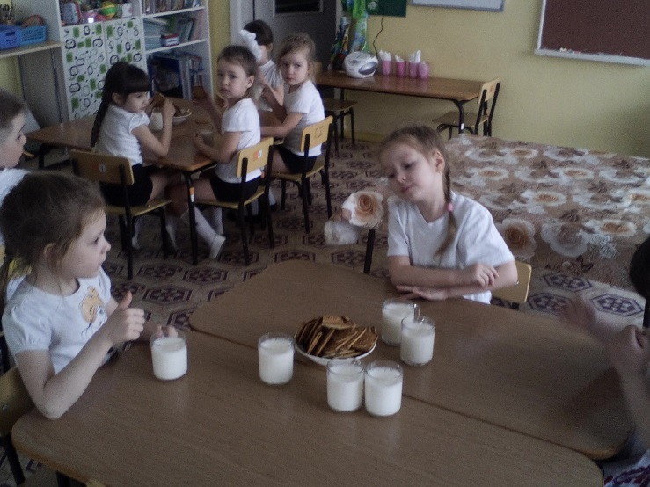
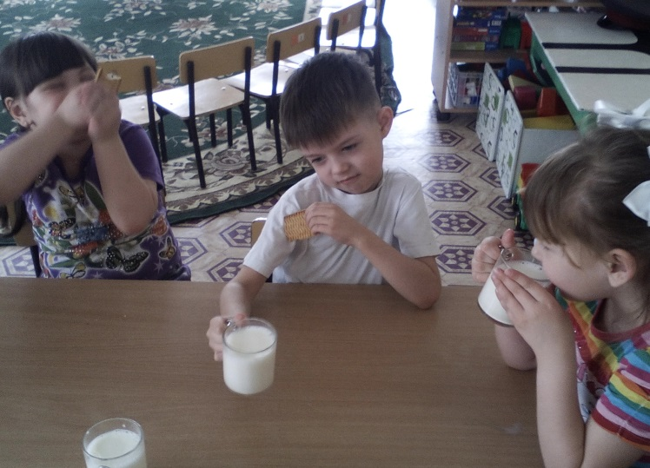
Как мы пришли к проекту.
Подготовительный этап.
Чем полезно молоко?
Молоко – продукт полезный,
Очень вкусный, всем известно.
И скажу вам от души
Лучше пищи не найти!

Slide 7
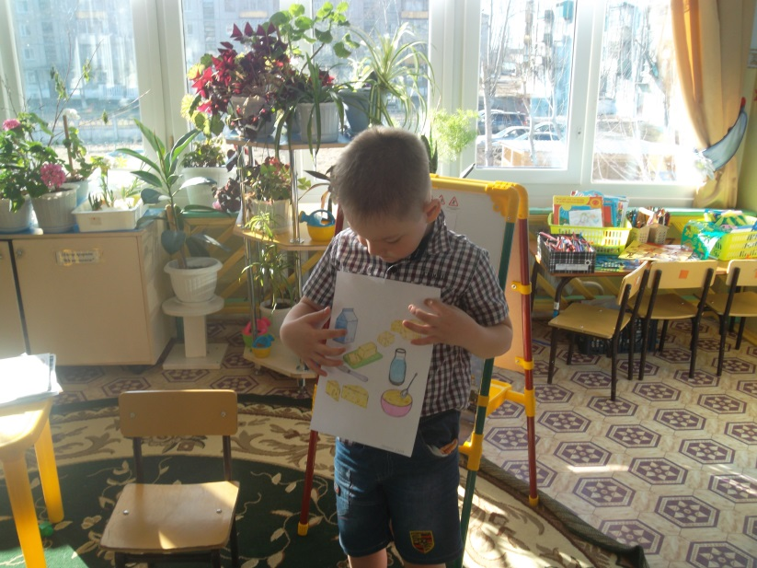
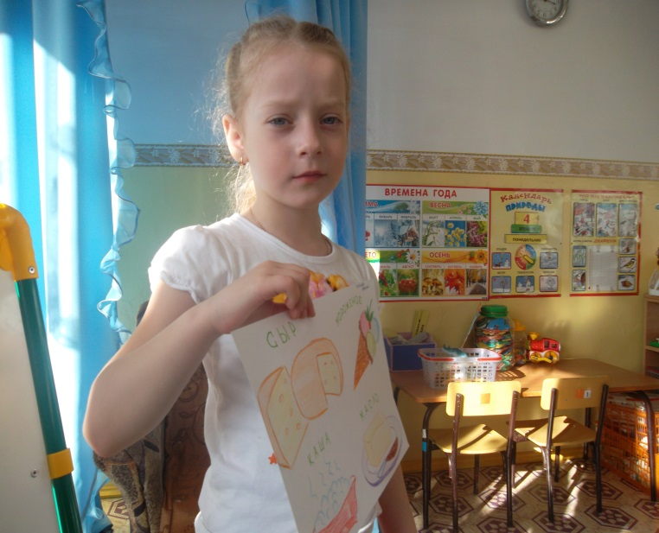
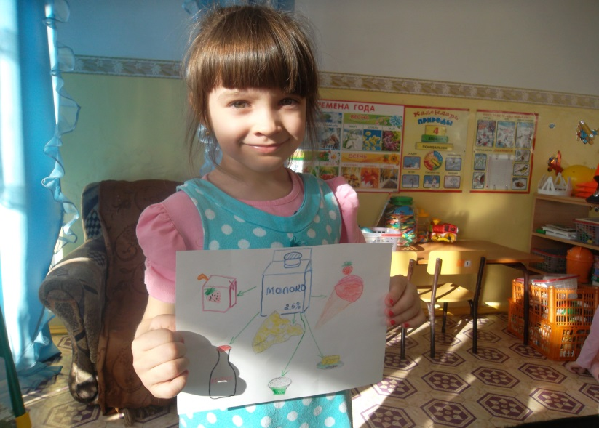
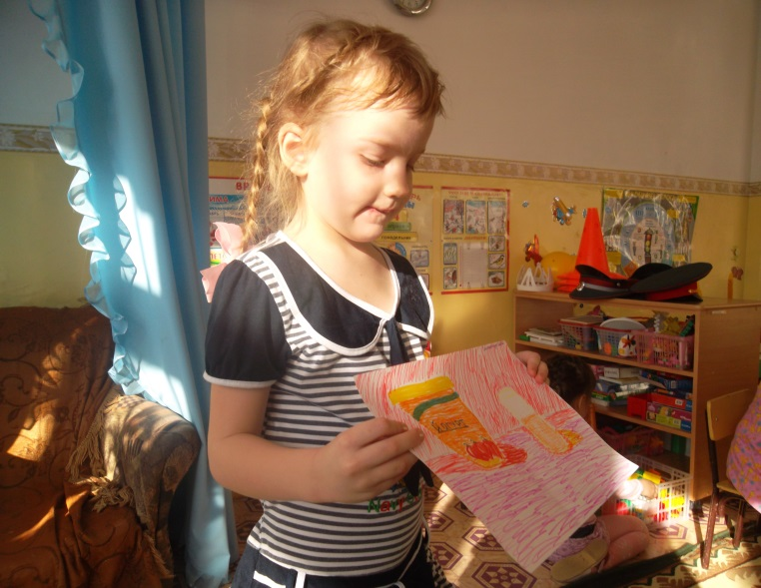
Основной этап.
Формы работы:
1. Беседа «Что такое молоко?». 2. Рассказы детей о молоке.

Slide 8
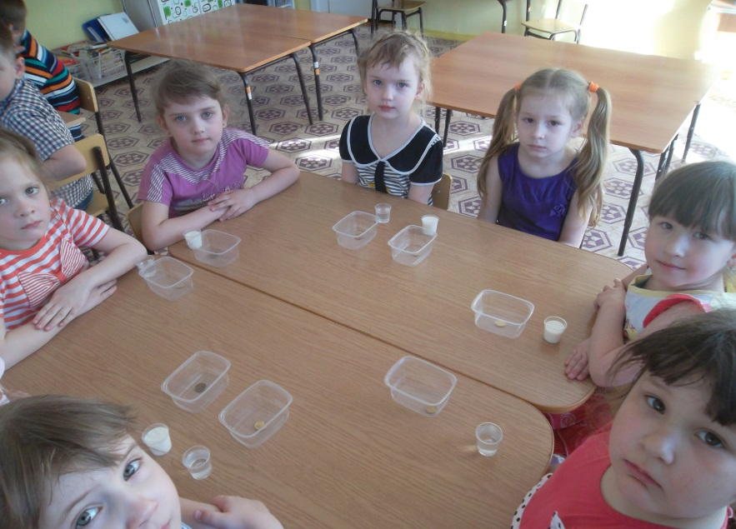
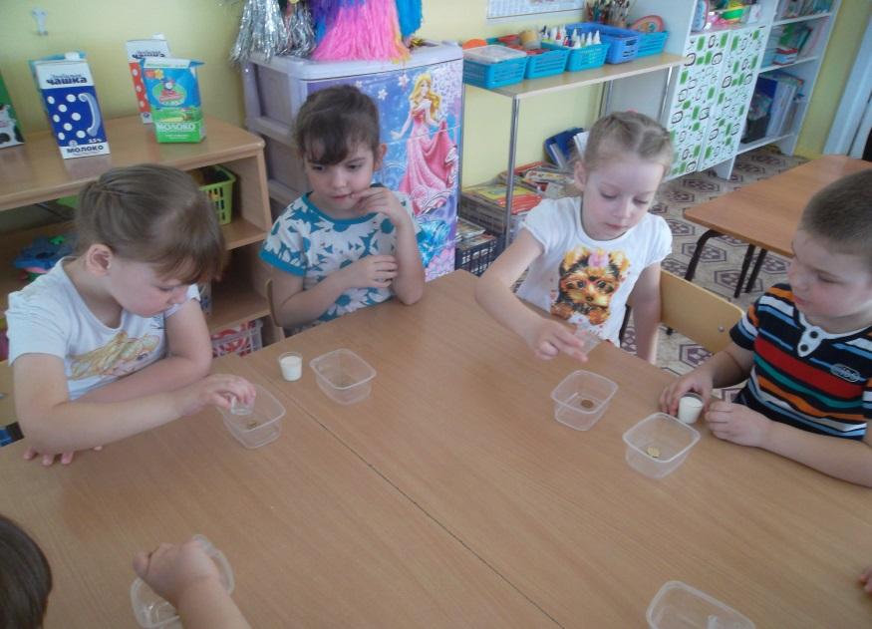
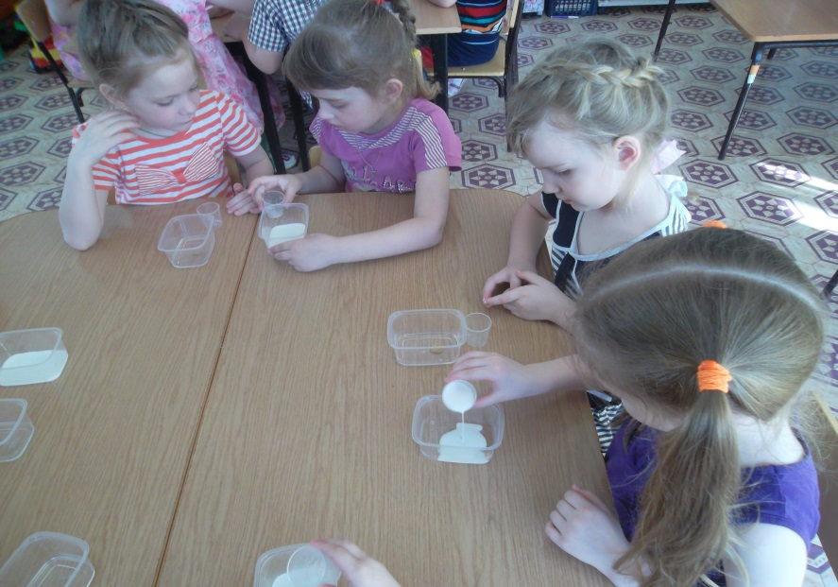
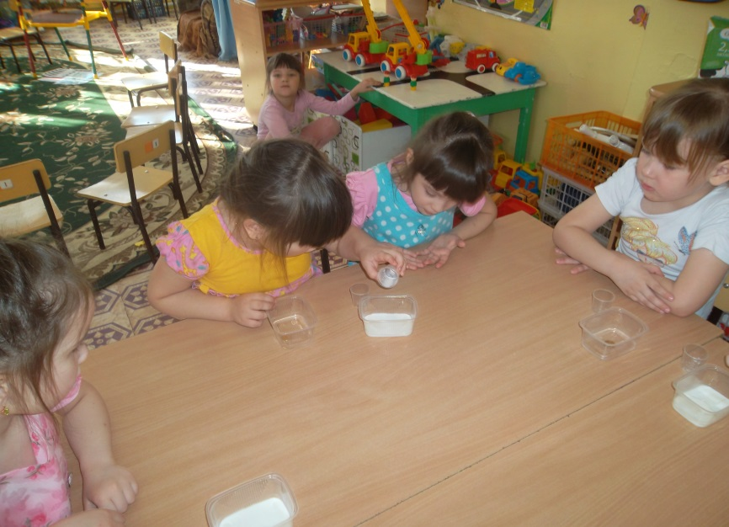
3. Эксперимент с молоком.

Slide 9
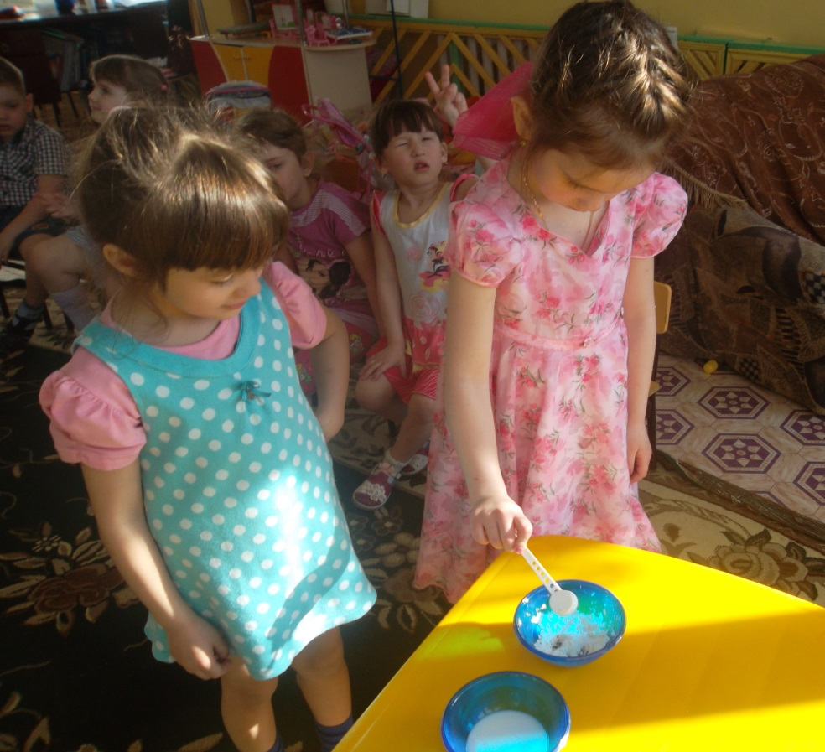
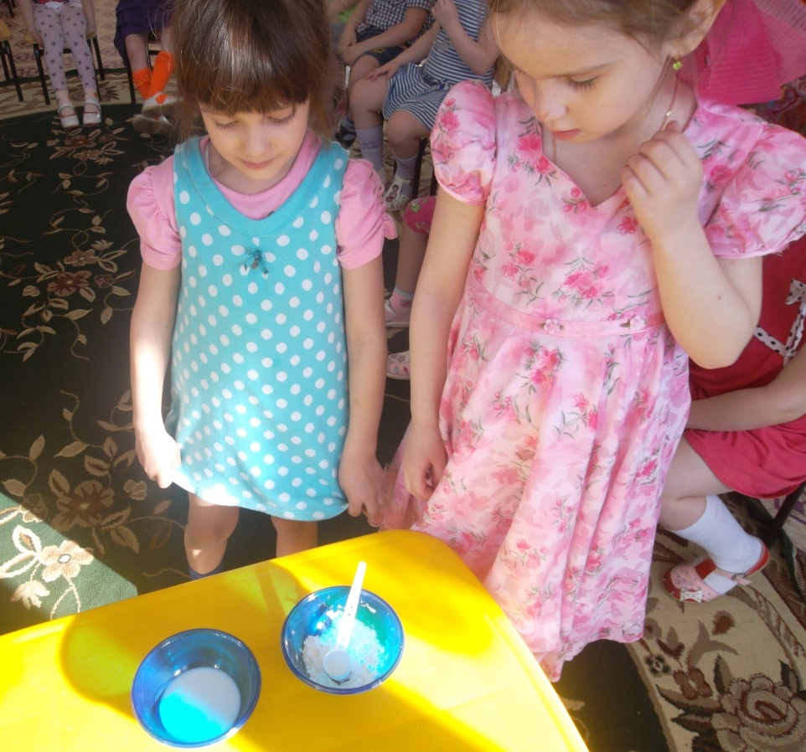
4. Рассматривание молочных продуктов.

Slide 10
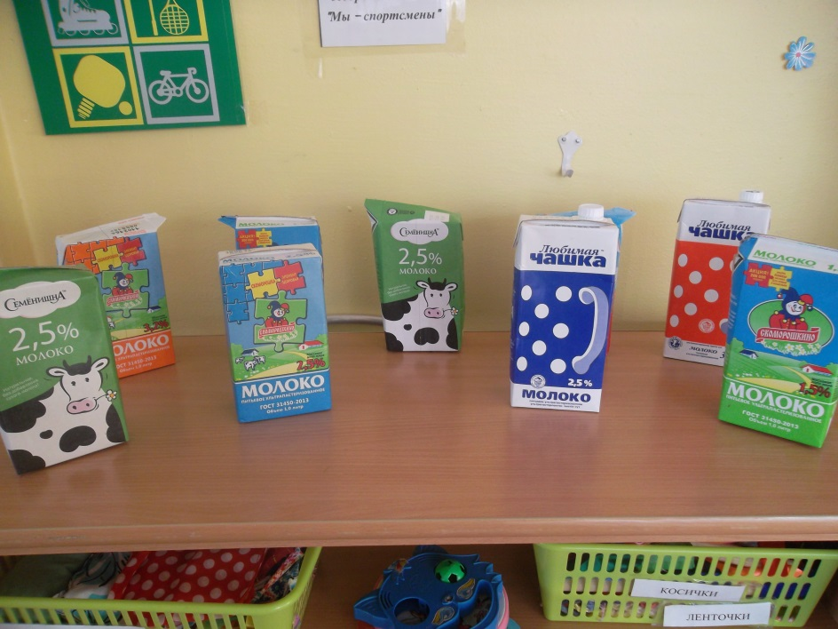
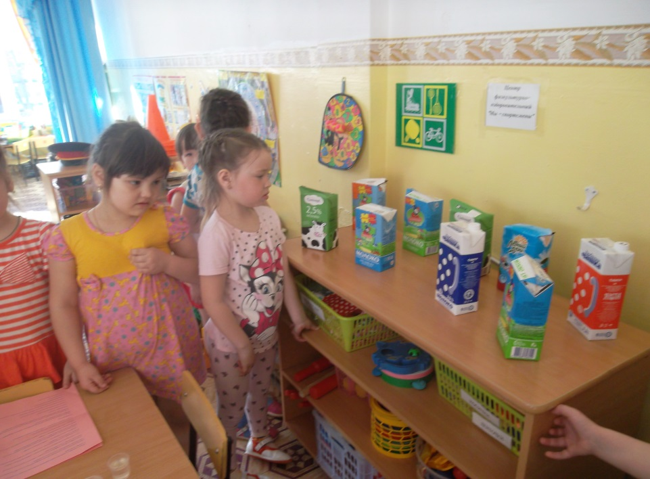
5. Выставка коробок из-под молока.

Slide 11
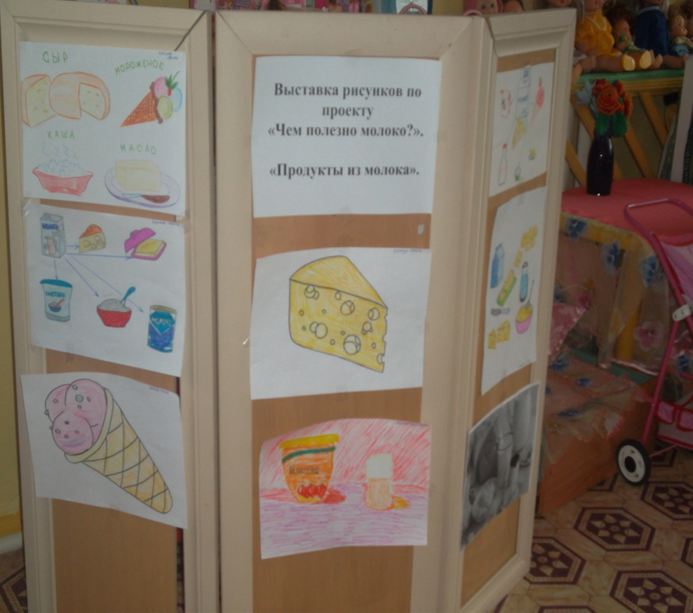
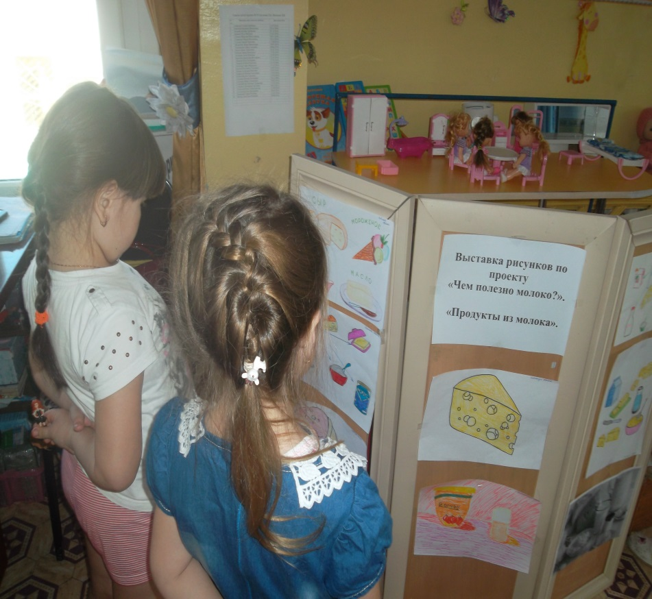
6. Выставка рисунков «Продукты из молока».

Slide 12
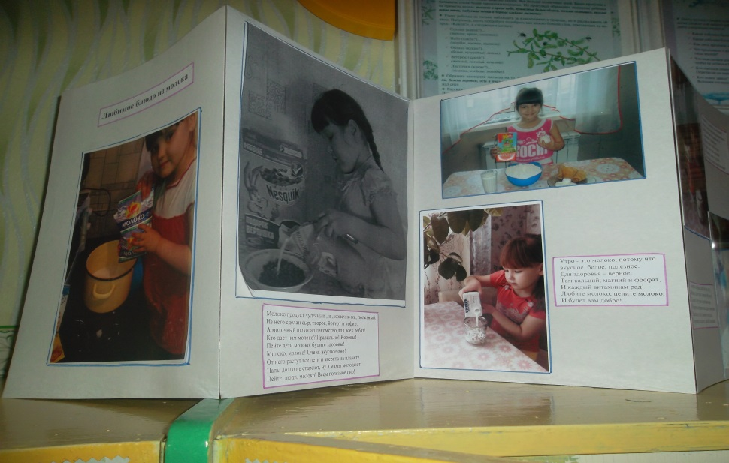
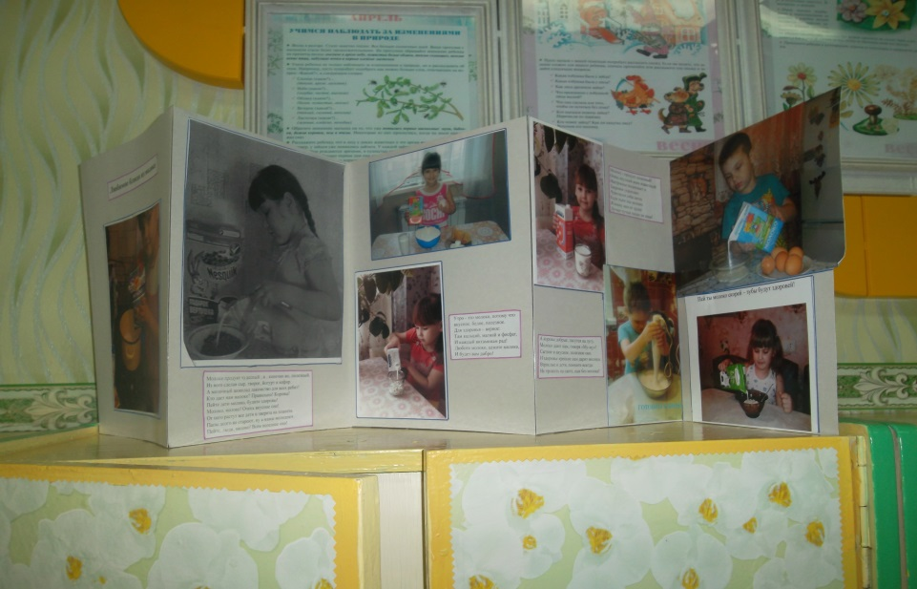
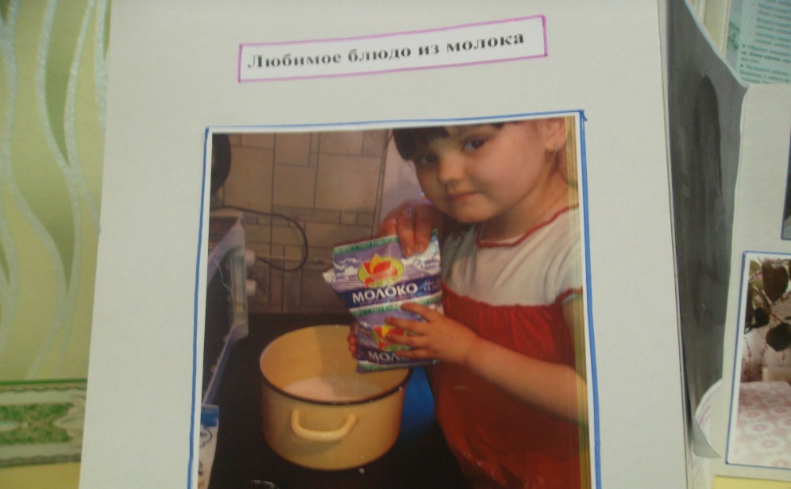
7. Мини - выставка «Любимое блюдо из молока».

Slide 13
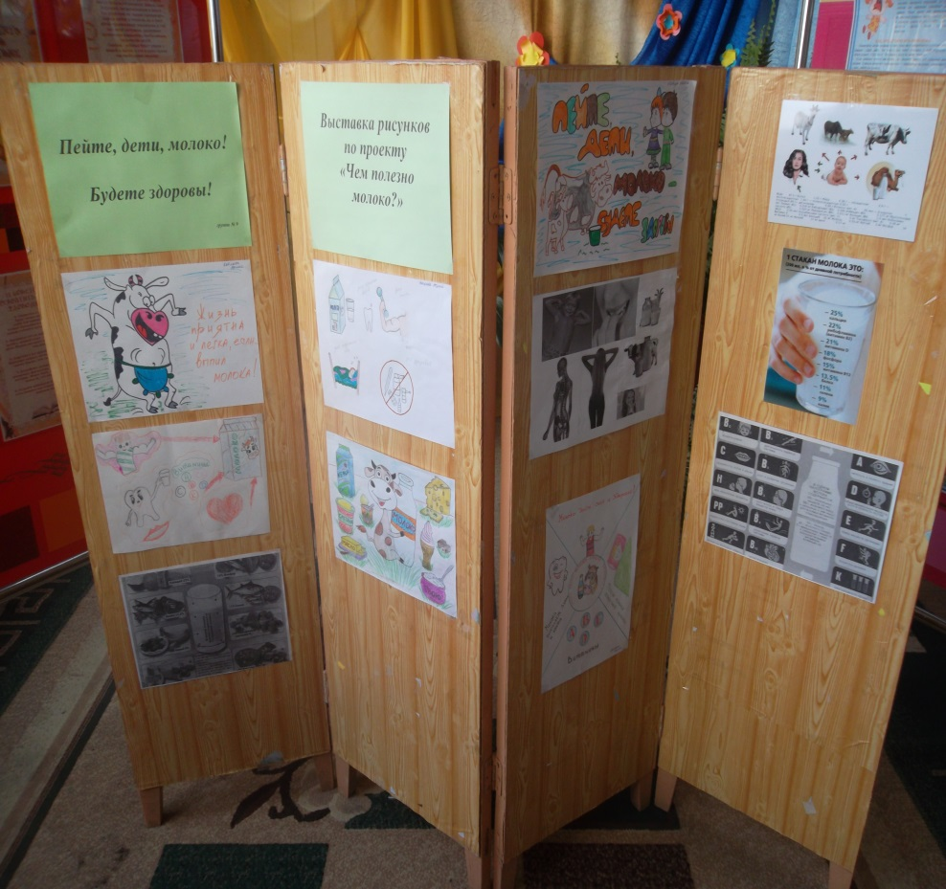
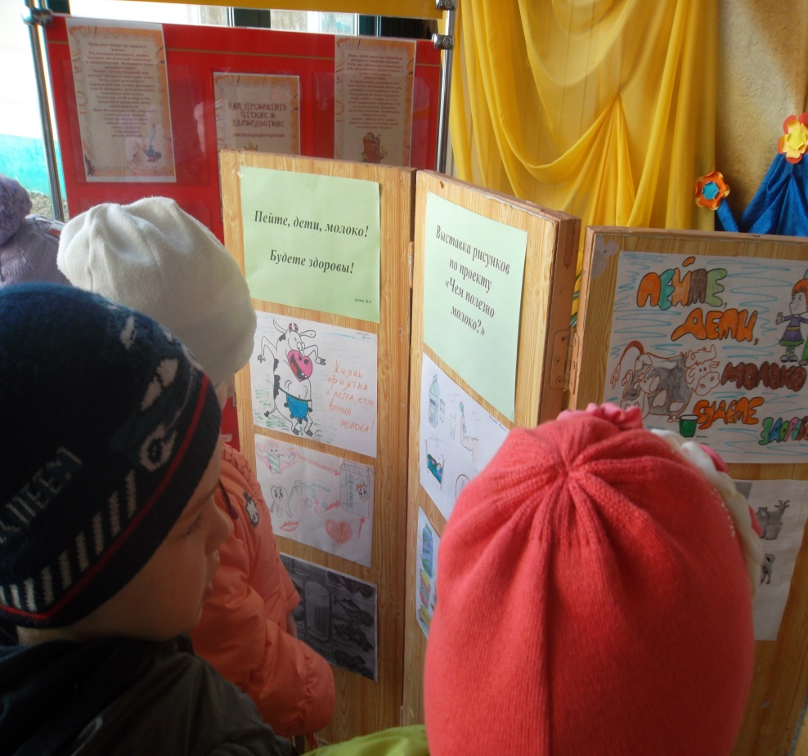
8. Выставка рисунков «Пейте, дети, молоко! Будете здоровы!».

Slide 14
9. Работа с родителями.
беседы с детьми о молоке, молочных продуктах
детско-родительские рисунки «Продукты из молока»
рисунки «Пейте, дети, молоко! Будете здоровы!»
поиск вместе с детьми информации о молоке
в разных источниках
- фотографии к выставке «Мое любимое блюдо из молока»

Slide 15
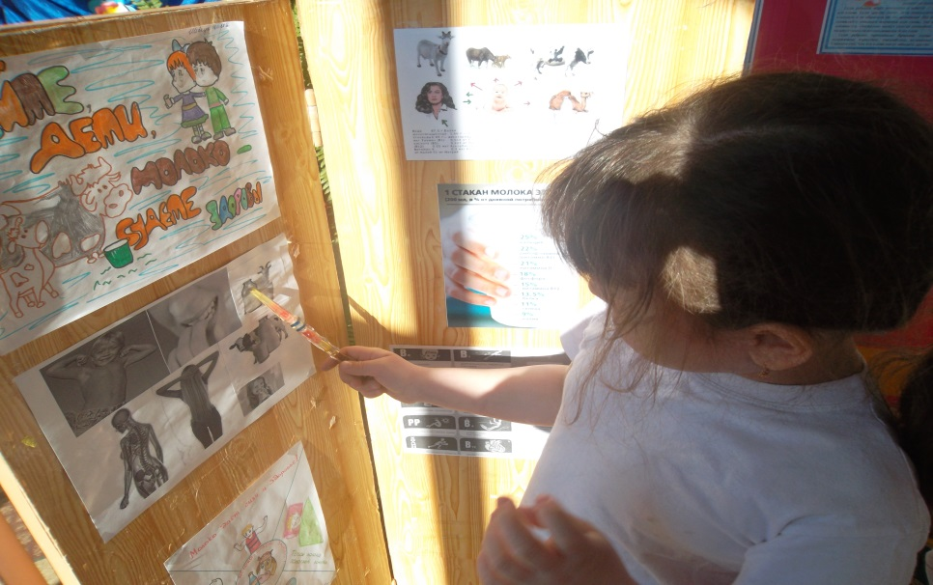
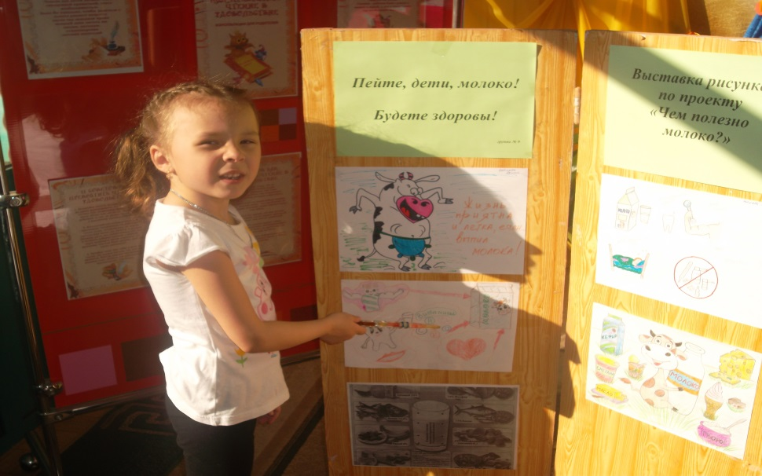
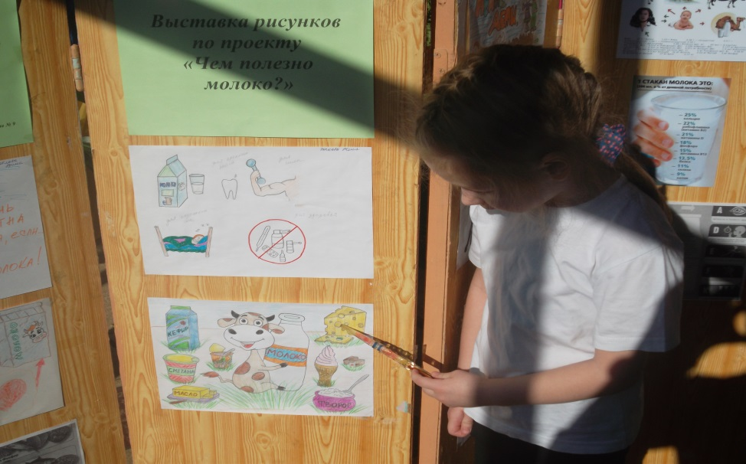
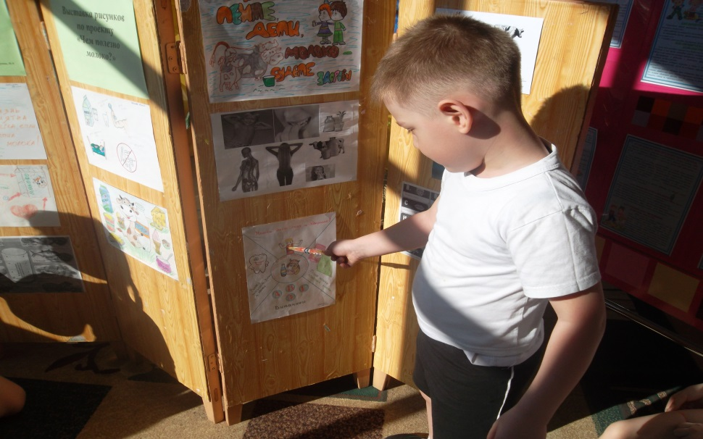
Заключительный этап.
Защита своей исследовательской деятельности.

Slide 16
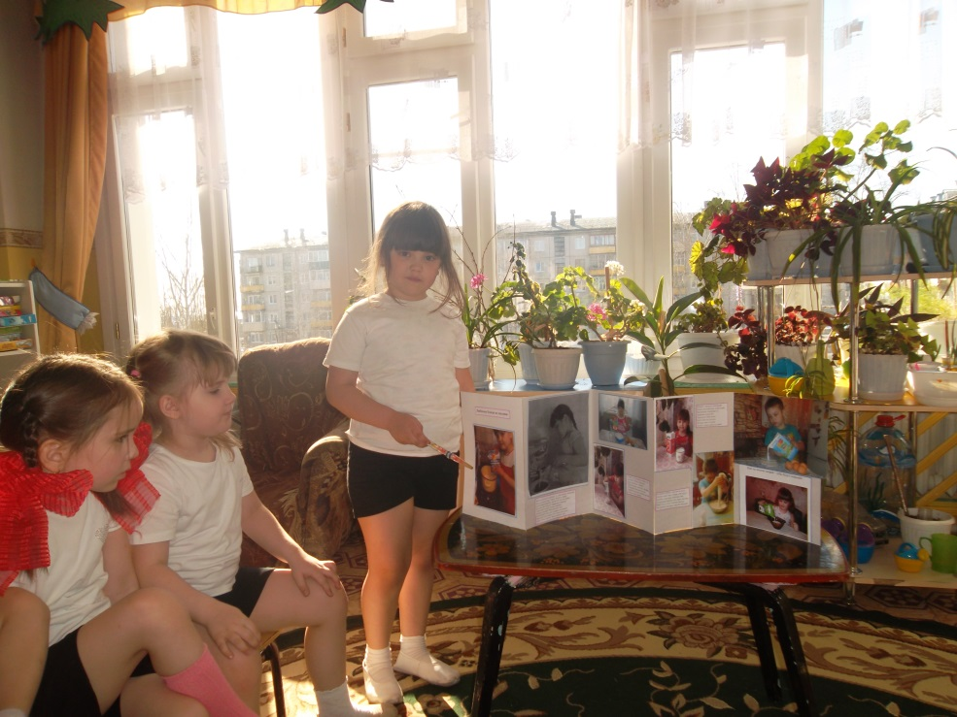
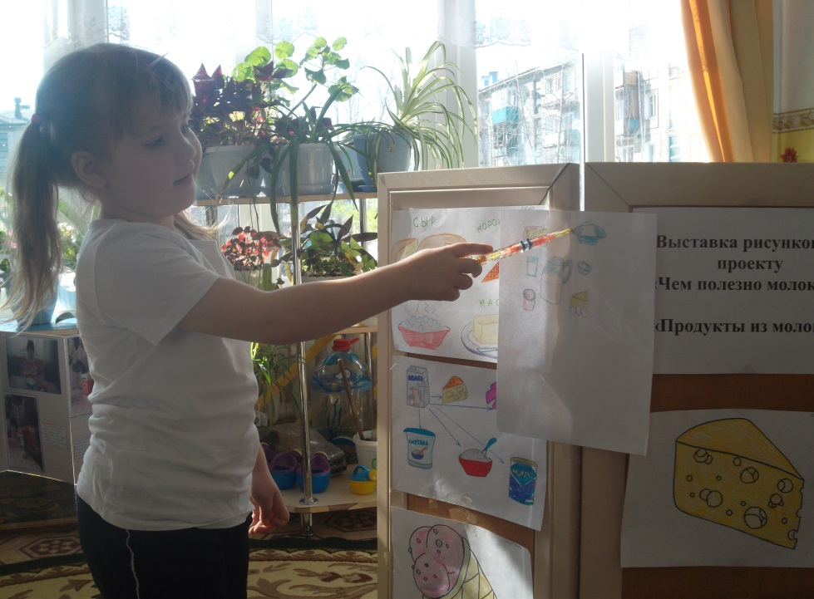
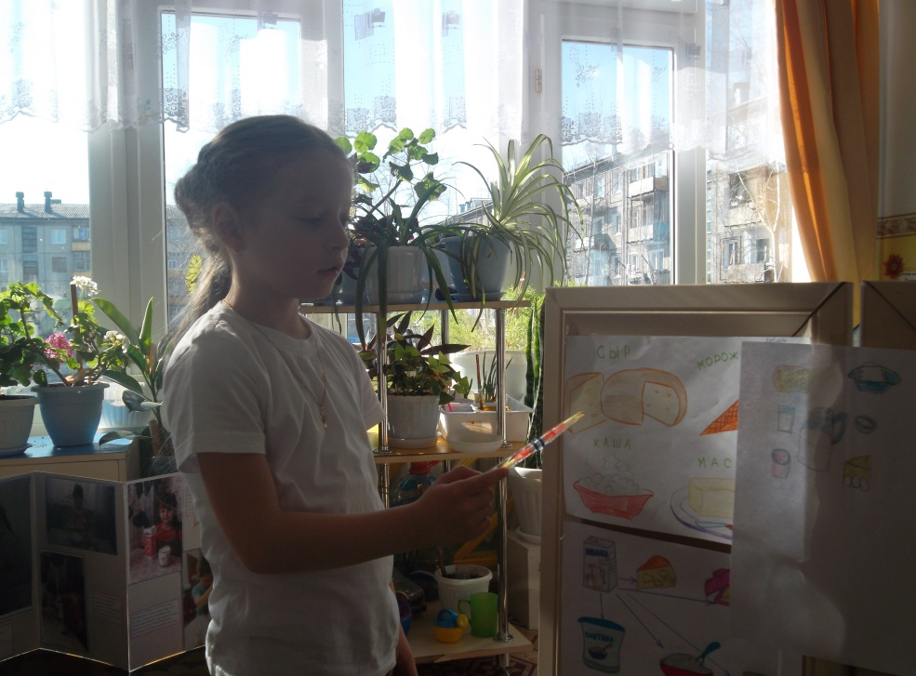
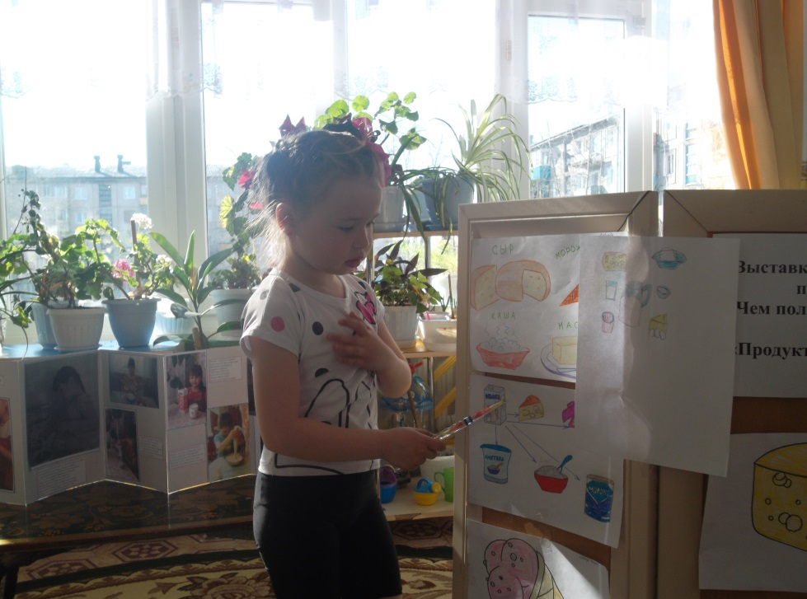

Slide 17
Спасибо за внимание!!!

